Slide 1
Dogi MarketPlace
Matan Fridlis 318639804
Ben bahar 208008045

Slide 2
הוראות הרצה
נפתח טרמינל ונריץ npm install
נפתח טרמינל נוסף באופן צמוד ונריץ npx hardhat node
npx hardhat test
בטרמינל השני נריץ npx hardhat run scripts/deploy.js --network localhost
ניקח את private key של שני ארנקים שונים ונחבר ל META MASK
לאחר מכן נריץ npm run dev
נכנס ל http://localhost:3000/ שם האתר

Slide 3
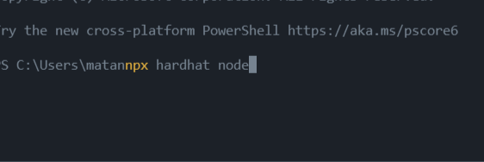
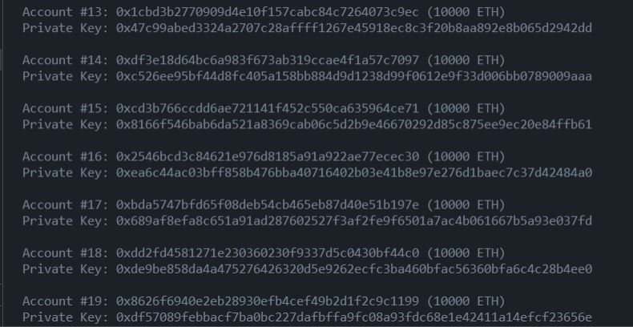
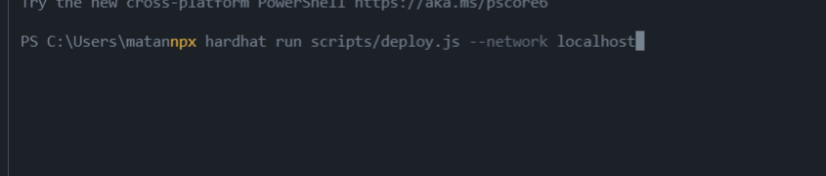
הסבר הפעלה עם תמונות
נריץ ב2 טרמינלים
נקח את הפרייבט קיי ונוסיף לארנק שלנו

Slide 4

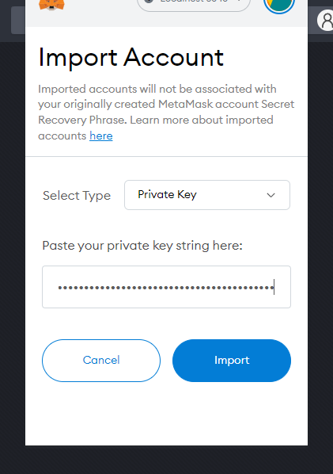
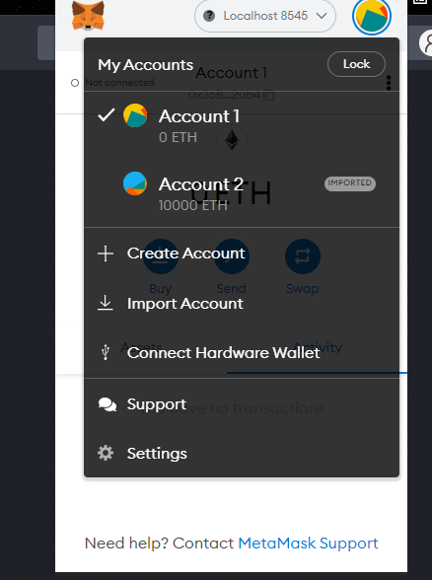
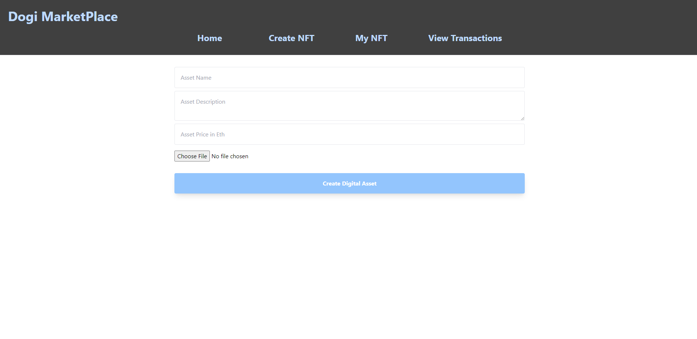
הסבר הפעלה עם תמונות
נריץ
נקח את הפרייבט קיי ונוסיף לארנק שלנו
נלך לעמוד ליצור NFT חדש

Slide 5
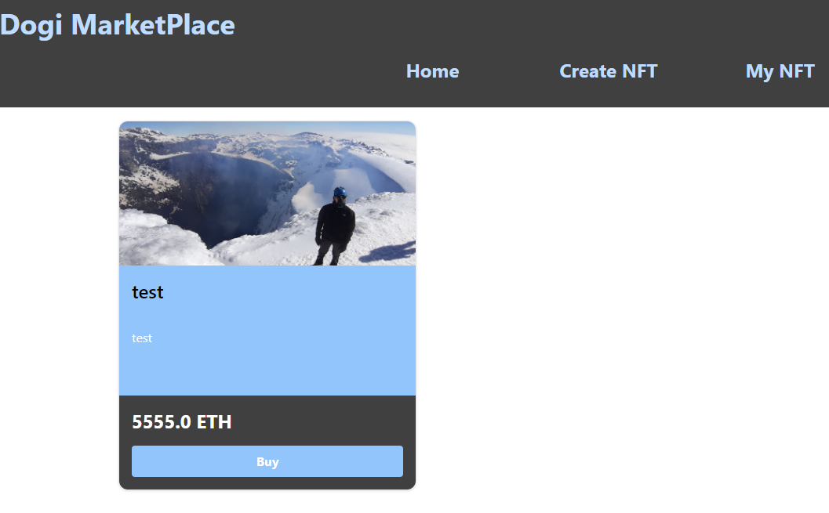
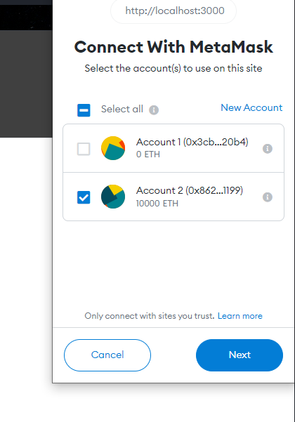
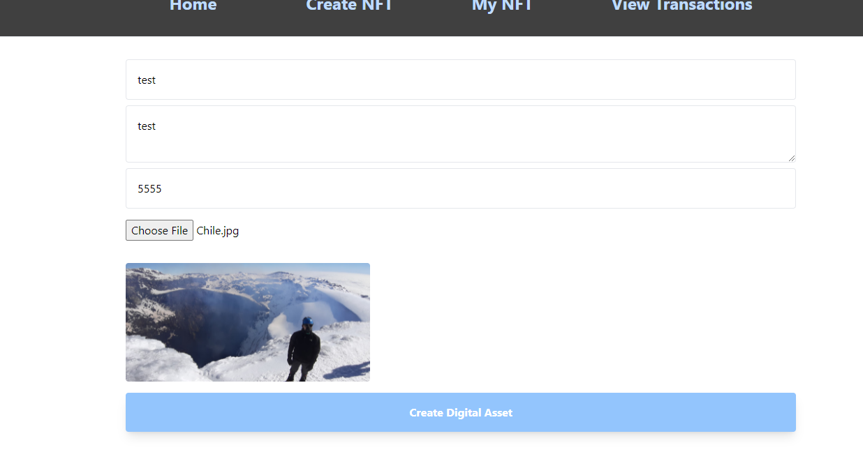
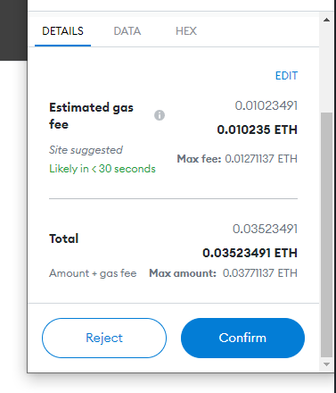
הסבר הפעלה עם תמונות
נחבר עם המאטא מאסק ונאשר
יופיע בעמוד הבית ה NFT שיצרנו
נמלא את הפרטים

Slide 6
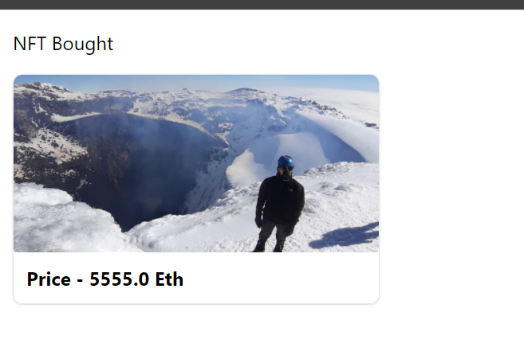
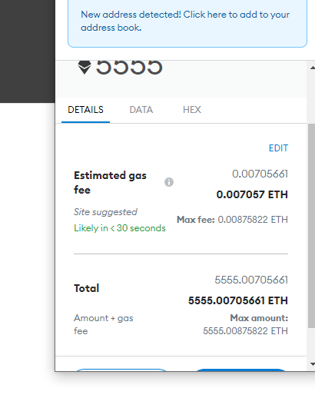
הסבר הפעלה עם תמונות
כעת נוכל לראות אותו ב my nft ובעמוד הטרנזקציות
נבצע רכישה שלו

Slide 7
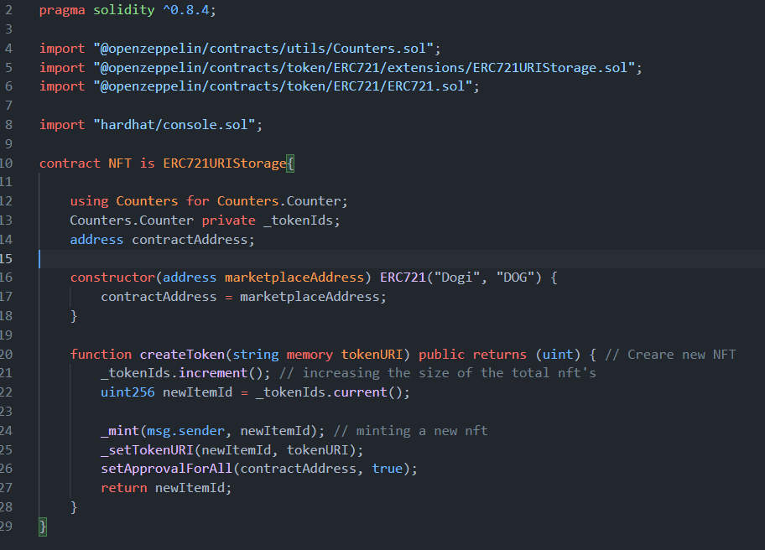
NFT.SOl

Slide 8
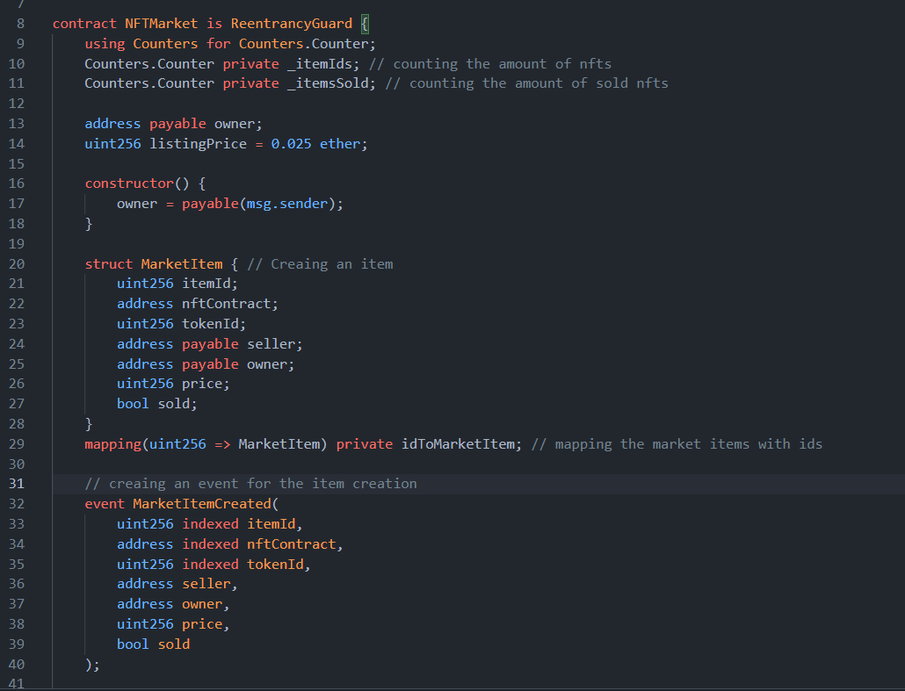
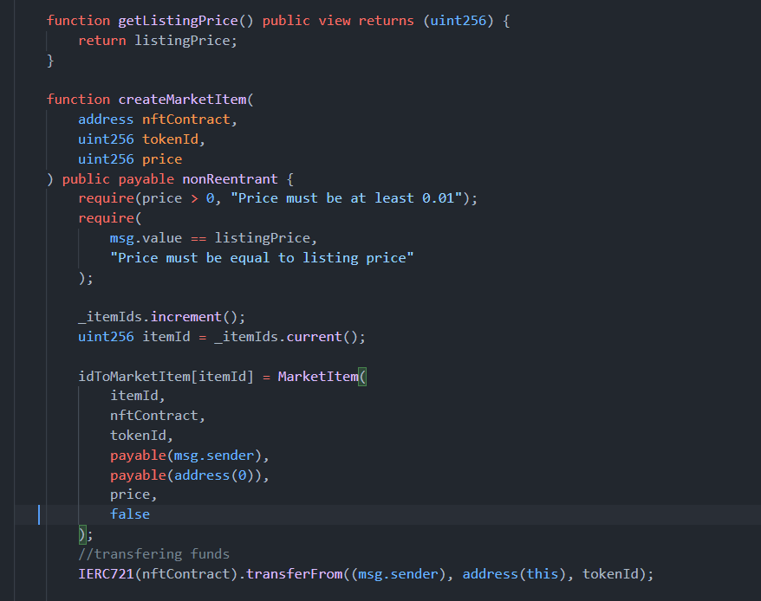
NFTMarketPlace.sol

Slide 9
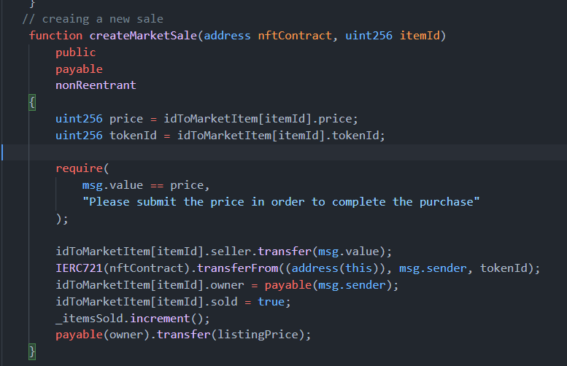
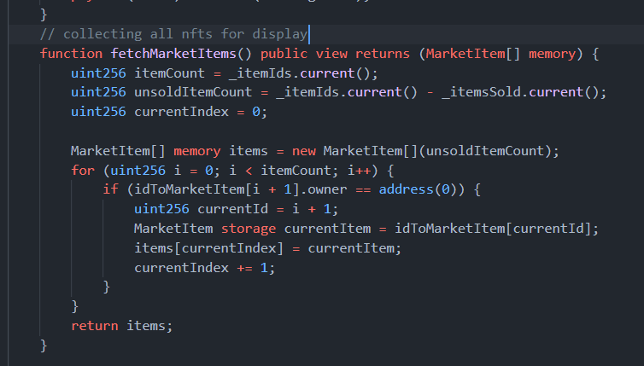
NFTMarketPlace.sol

Slide 10
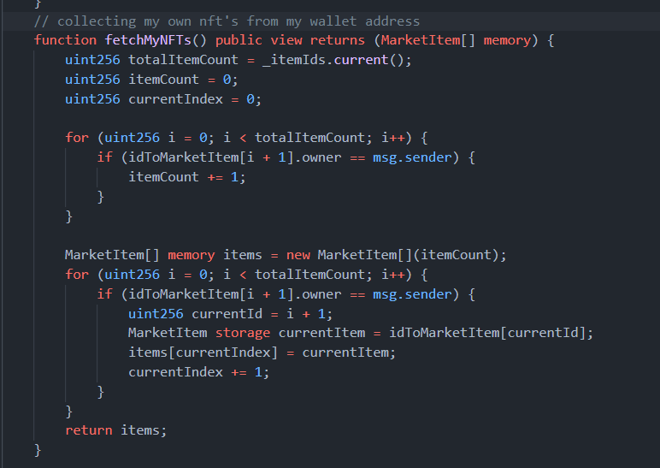
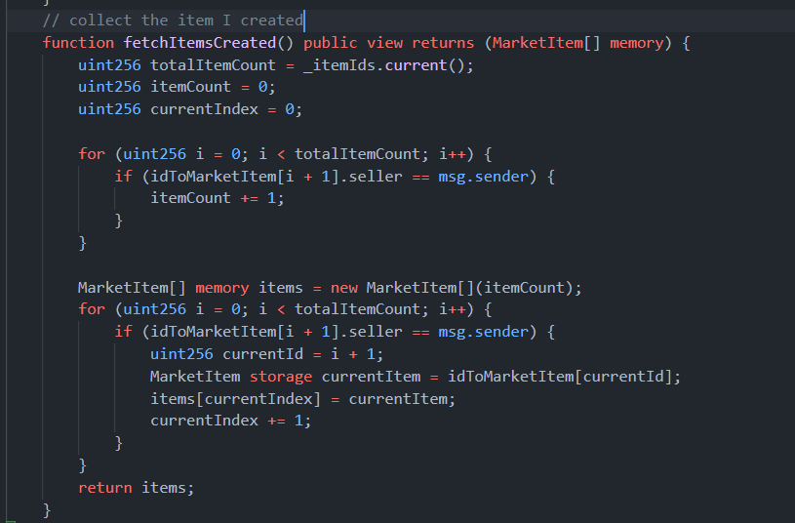
NFTMarketPlace.sol

